Slide 1
Introdução à Recomendação Colaborativa

Slide 2
Objetivos de Aprendizagem
Definir o conceito de recomendação colaborativa e a intuição fundamental de que usuários semelhantes tendem a gostar de itens semelhantes
Explicar o problema do "cold start" e como a ausência de dados históricos impacta a geração de recomendações
Diferenciar os modelos de recomendação baseados em rating dos modelos baseados em ranking

Slide 3





Sistemas de Recomendação
Dados de
usuários
0.985
Sistema de recomendação
0.921
Ranking de itens
recomendados
para um usuário
0.852
Comportamento
Relações
Similaridade
Contexto
Dados de
itens
Fonte: Imagem elaborada pelo autor (2025)

Slide 4

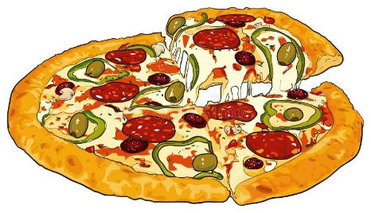

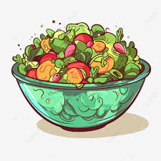

Recomendação Colaborativa
SIMILAR
GOSTA
GOSTA
RECOMENDA
Fonte: Imagem elaborada pelo autor (2025)

Slide 5
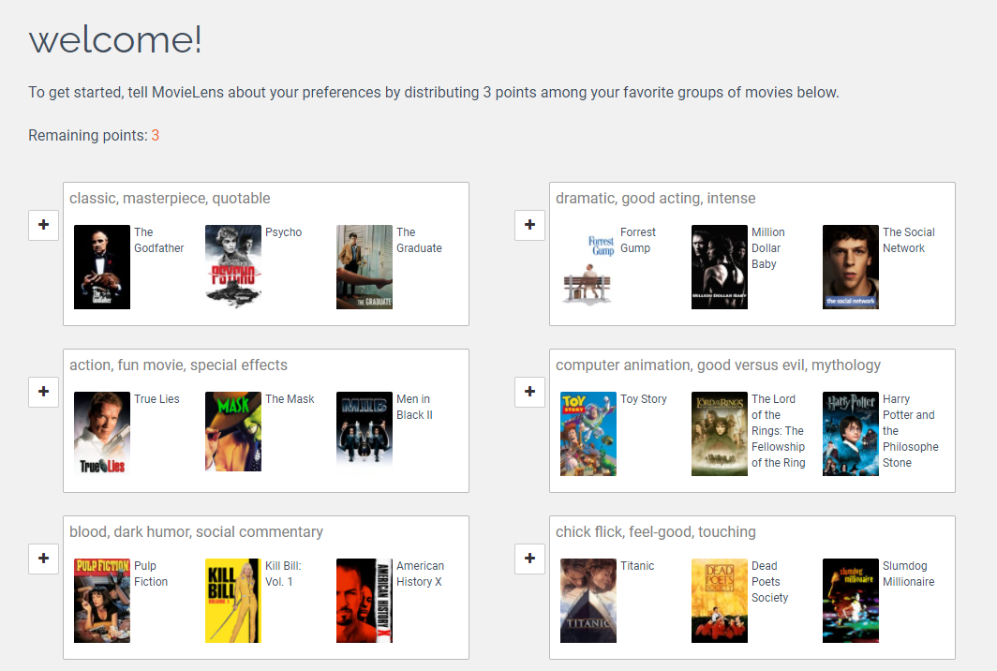


Recomendação Colaborativa
Recomendações definidas de acordo com os pares ou relacionamentos do usuário
Preferências e
perfil do usuário
Item | Score
 | 0.985
 | 0.921
 | 0.852
... | ...
Comunidade
Sistema de recomendação
Lista de
Recomendação
Fonte: Imagem elaborada pelo autor (2025)

Slide 6
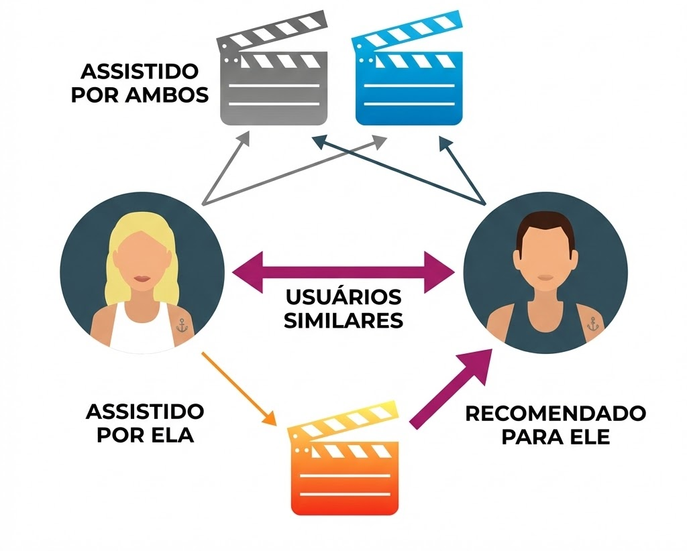
Recomendação Colaborativa
Explora a “wisdom of the crowd”
Considera a similaridade entre usuários e entre itens
Utiliza os itens avaliados por usuários para gerar as recomendações
Fonte: Imagem gerada por IA (Google Gemini, 2025)

Slide 7
Recomendação Colaborativa
 | Item1 | Item2 | Item3 | Item4 | Item5
Alice | 5 | 3 | 4 | 4 | ?
User1 | 3 | 1 | 2 | 3 | 3
User2 | 4 | 3 | 4 | 3 | 5
User3 | 3 | 3 | 1 | 5 | 4
User4 | 1 | 5 | 5 | 2 | 1

Slide 8
Recomendação Colaborativa
Não personalizada
  Poderia considerar a avaliação média dos itens como medida para os itens não avaliados
 | Item1 | Item2 | Item3 | Item4 | Item5
Alice | 5 | 3 | 4 | 4 | ?
User1 | 3 | 1 | 2 | 3 | 3
User2 | 4 | 3 | 4 | 3 | 5
User3 | 3 | 3 | 1 | 5 | 4
User4 | 1 | 5 | 5 | 2 | 1
 | Item1 | Item2 | Item3 | Item4 | Item5
Alice | 5 | 3 | 4 | 4 | 3.25
User1 | 3 | 1 | 2 | 3 | 3
User2 | 4 | 3 | 4 | 3 | 5
User3 | 3 | 3 | 1 | 5 | 4
User4 | 1 | 5 | 5 | 2 | 1

Slide 9
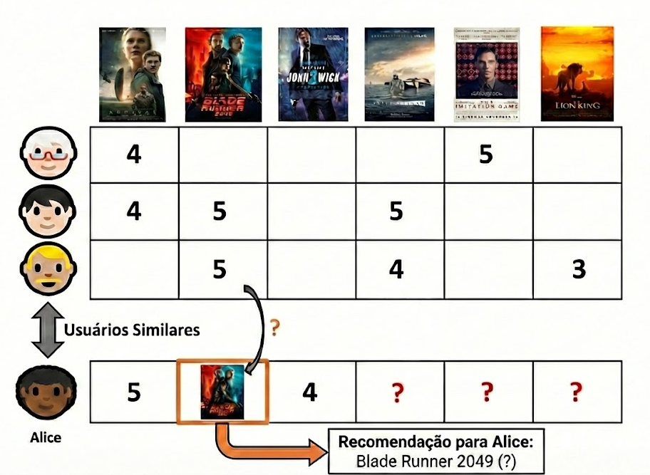
Recomendação Colaborativa
Personalizada (ideia básica)
  Usuários avaliam os itens de forma implícita ou explícita
  Usuários que tiveram avaliações (gostos) similares no passado “deverão” ter avaliações similares no futuro
Fonte: Imagem gerada por IA (Google Gemini, 2025)

Slide 10
O problema do “cold start”
A recomendação colaborativa necessita de avaliações de itens e usuários para se computar as similaridades
  Sem dados históricos, não há colaboração.
O problema do “cold start”
  O cold start ocorre quando o sistema não possui dados suficientes de interação para gerar recomendações confiáveis
    O que recomendar para novos usuários sem avaliações?
    Como recomendar novos itens não avaliados?

Slide 11
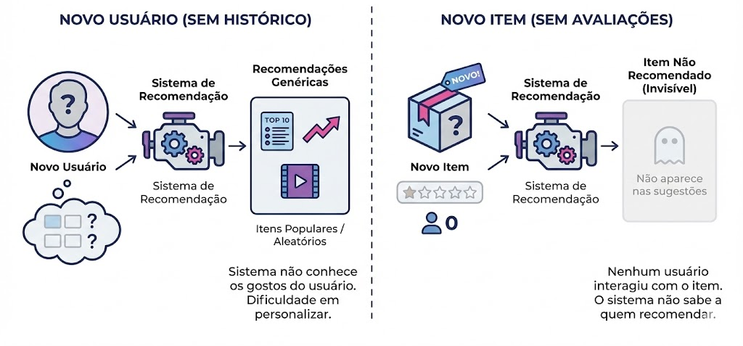
O problema do “cold start”
Fonte: Imagem gerada por IA (Google Gemini, 2025)

Slide 12
O problema do “cold start”
Estratégias para se mitigar o “cold start”
  Usar recomendação baseada em conteúdo
    Usar atributos dos itens
  Montar um user profile inicial, coletando preferências
    Questionários para se coletar preferências
  Usar recomendação não personalizada
    Sugerir itens populares ou tendências globais
  Usar abordagens híbridas, combinando diferentes estratégias
    Usar sistemas que conseguem combinar abordagens

Slide 13
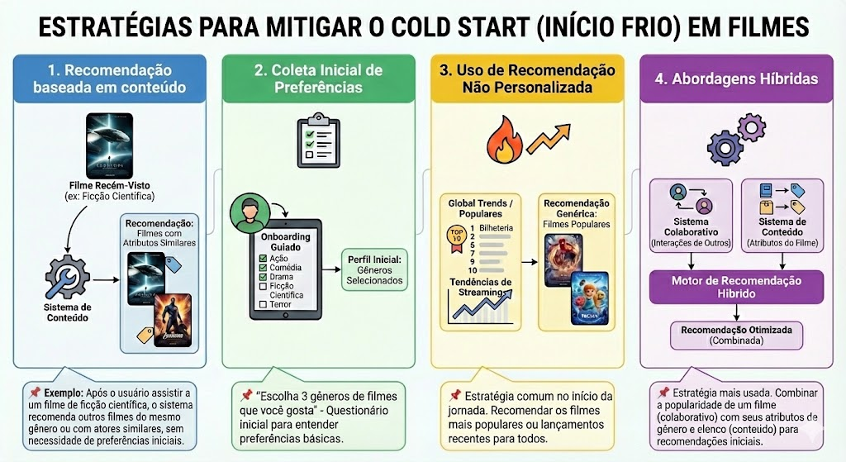
Fonte: Imagem gerada por IA (Google Gemini, 2025)

Slide 14
Recomendação Colaborativa
Memory-based
Model-based
Modelos de machine learning para estimar as avaliações e gerar recomendações
User-User: explora a similaridade entre os usuários
Item-Item: explora a similaridade entre os itens
Usa a similaridade (vizinhança) dos dados para estimar as avaliações (geralmente, a matriz é mantida em memória)
Geralmente, usa modelos de grafos, aprendizado profundo ou de fatoração de matrizes (SVD, NMF etc.)

Slide 15
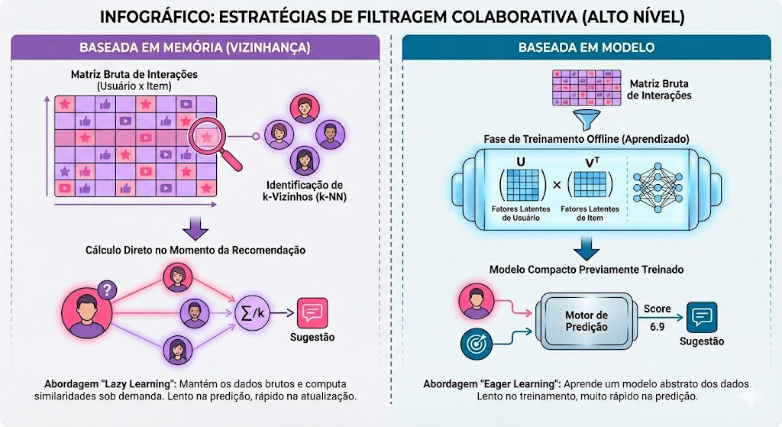
Recomendação Colaborativa
Fonte: Imagem gerada por IA (Google Gemini, 2025)

Slide 16
Métodos de rating vs. ranking
Na recomendação colaborativa, é possível usar modelos com dois objetivos diferentes
  Métodos baseados em rating
    Prever quanto o usuário vai gostar de um item
  Métodos baseados em ranking
    Ordenar itens do mais para o menos relevante
A diferença central está no objetivo do modelo, não apenas no formato da saída

Slide 17
Métodos de rating vs. ranking
Baseados em rating
O objetivo é prever explicitamente a nota numérica que um usuário daria a um item
Algoritmos
Baseados em ranking
Não tentam prever uma nota explícita, mas sim ordenar os itens de acordo com a probabilidade de interesse do usuário
Algoritmos
User-Based CF
Item-Based
Matrix Factorization (SVD, ALS)
A saída é a avaliação do usuário para um item
BPR (Bayesian Personalized Ranking)
LambdaRank
Modelos baseados em pares
A saída deve indicar a ordem dos itens para um usuário

Slide 18
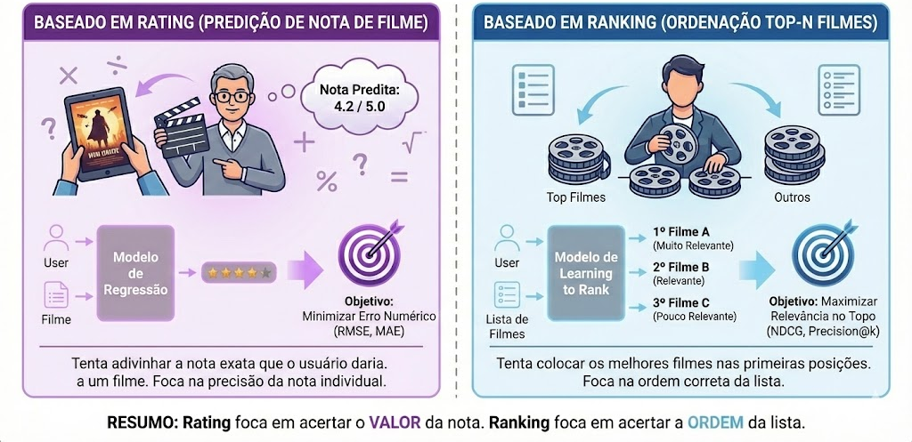
Fonte: Imagem gerada por IA (Google Gemini, 2025)

